Slide 1

MRDVS欧洲市场与渠道进入项目汇报
从研究资产走向渠道激活与PoC落地｜2026年8月
Notes:
[Sources]
- MRDVS工作台.xlsx，00_项目驾驶舱、01_国家优先级、02_竞品全景、07_行动计划（访问：2026-08-18）
- https://naizui3.github.io/mrdvs-europe-market/index.html（访问：2026-08-18）
- Capgemini presentation template supplied by the user

Slide 2

议程
01 欧洲市场机会与重点国家
02 竞品、渠道与客户/KP洞察
03 德国验证与90天行动
Notes:
[Sources]
- 用户提供的原始任务拆解：欧洲市场、竞品/渠道、重点国家客户与KP挖掘

Slide 3
欧洲机会已经识别，下一阶段应从“继续找名单”切换到“激活渠道”
管理层结论
德国、英国、法国构成第一波进入市场；意大利、西班牙、荷兰、波兰、瑞士为第二波。
MRDVS不宜正面进入微米级抓取/检测红海，应以S10 Ultra长距dToF与V2 Pro导航模块切入AMR、物流和工业自动化。
建议渠道组合：1家主VAD + 1家SI/备选 + OEM直连；德国作为方法验证样板。
当前已形成16国、22竞品、102个德国渠道节点和127条德国KP记录，但已确认KP、触达、会议和PoC仍为0——瓶颈已从研究转向商业激活。
Notes:
[Sources]
- MRDVS工作台.xlsx，00_项目驾驶舱、04_国家渠道概览、05_客户与KP线索、07_行动计划（访问：2026-08-18）
- 德国深度附件：MRDVS_德国市场竞品渠道客户分析附件.xlsx

Slide 4
原始任务拆解与统一数据关系
1｜欧洲市场与竞品
2｜重点国家渠道
3｜客户与KP挖掘
• 15个GDP重点经济体 + 捷克战略补充
• 人口、GDP、自动化、渠道可达性
• 中国与海外视觉传感器竞品
• 竞品代理商与产品线关系
• 线上、线下与区域覆盖
• VAD、专业分销、SI、OEM等角色
• 社媒、海关与搜索引擎证据
• 公司、部门、角色与公开职业联系
• 采购、产品经理、老板等关键人
统一主键：国家 → 竞品 → 产品线 → 渠道 → KP；一家公司可关联多个竞品和产品线，不重复建档
Notes:
[Sources]
- 用户提供的原始任务拆解
- MRDVS工作台.xlsx，09_字典与参数：国家—竞品—产品线—渠道—KP关系口径

Slide 5
项目资产已成型，但16国标准化仍未全部完成
现有交付资产与真实状态
• 总工作台：10张主表，覆盖市场优先级、22家竞品、渠道分类、国家概览、KP、产品对标与行动计划
• 国家附件：16国初始渠道附件；德国另有102个渠道节点、127条KP记录的深度附件
• 网站：16个国家页面、欧洲渠道地图和总览页面；当前网页竞品展示18行，需同步工作台的22家口径
• 标准化进度：德国已完成关系回填；其他15国仍需迁移到同一字段模板
• 管理含义：研究框架可用，下一步重点是标准化、核验与触达，而非继续堆叠文件
Notes:
[Sources]
- MRDVS工作台.xlsx，00_项目驾驶舱、04_国家渠道概览（访问：2026-08-18）
- MRDVS_欧洲各国详细渠道附件包（16国）
- https://naizui3.github.io/mrdvs-europe-market/index.html（访问：2026-08-18）

Slide 6
市场优先级不是只看GDP，而是“规模 × 自动化 × 可达性”
评分模型与研究范围
综合优先级 = GDP 35% + 人口 10% + 自动化 35% + 渠道可达性 20%。
研究池以欧洲GDP重点经济体为主，并加入捷克这一制造业战略补充，共16国。
模型用于决定研究和商业验证先后，不等同于公开机构的市场排名。
德国为何排第一
• GDP约4.68万亿美元
• 机器人密度429台/万名制造业员工
• 首轮识别8个评分渠道
• 专业视觉分销与自动化生态成熟
因此适合建立首个欧洲样板市场。
来源：World Bank 2024；IFR robot density 2023；MRDVS工作台
Notes:
[Sources]
- MRDVS工作台.xlsx，01_国家优先级、08_来源与证据、09_字典与参数
- https://data.worldbank.org/indicator/NY.GDP.MKTP.CD
- https://ifr.org/ifr-press-releases/news/global-robot-density-in-factories-doubled-in-seven-years

Slide 7
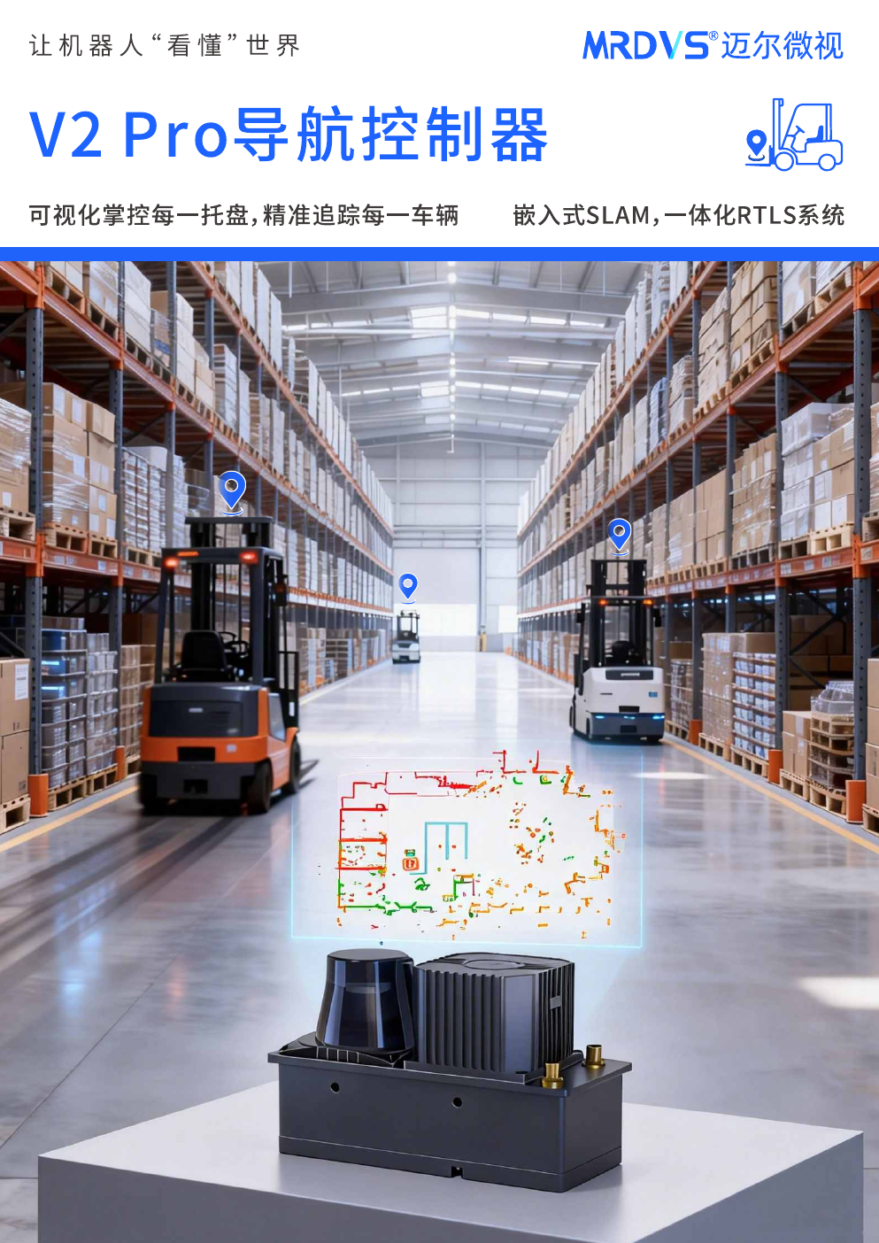

MRDVS的欧洲切入点：远距离3D感知 + 导航模块化
S10 Ultra：0.3–42m长距dToF，适合AMR、物流和工业空间感知；V2 Pro：整合dToF、270°激光雷达与边缘计算，形成导航模块。销售叙事应从“相机价格”升级为“更快落地的导航与空间感知能力”。
Notes:
[Sources]
- https://www.lanxincn.com/mrdvs.html（访问：2026-08-18）
- 迈尔微视产品合辑.pdf，S10 Ultra、V2 Pro产品页
- MRDVS工作台.xlsx，06_产品对标

Slide 8
16国｜22竞品｜102节点
市场范围、竞品全景与德国深挖已经完成，研究资产足够支撑渠道激活。
口径：MRDVS工作台与德国深度附件，2026-08-18
Notes:
[Sources]
- MRDVS工作台.xlsx，00_项目驾驶舱、02_竞品全景、04_国家渠道概览
- MRDVS_德国市场竞品渠道客户分析附件.xlsx

Slide 9
第一波建立样板，第二波复制打法
第一波｜TIER 1
第二波｜TIER 2/3
德国｜100
英国｜77.8
法国｜72.0
目标：验证定位、渠道组合与样机支持机制
意大利｜68.8
西班牙｜58.0
荷兰｜50.6
波兰｜49.4
瑞士｜48.7
目标：复制样板，并按本地语言与行业调整
Notes:
[Sources]
- MRDVS工作台.xlsx，01_国家优先级
- 重点国家的判断为本项目评分模型输出，不代表公开机构排名

Slide 10
建议用三条通路同时降低市场进入风险
01
02
03
主VAD
SI / 备选渠道
OEM直连
泛欧洲或全国覆盖
Demo、样机与技术支持
本地项目转化
降低单一渠道依赖
AMR与机器人生态
设计导入与规模复制
Notes:
[Sources]
- MRDVS工作台.xlsx，03_渠道分类、09_字典与参数
- 16国渠道附件中的渠道类型与竞品关系字段

Slide 11
重点国家：德国在综合优先级、经济规模和自动化基础上形成领先
英国、法国负责扩大第一波覆盖；意大利和西班牙承接第二波制造业机会
综合优先级｜分
GDP 2024｜十亿美元
机器人密度｜台/万名员工
Notes:
[Sources]
- MRDVS工作台.xlsx，01_国家优先级、08_来源与证据
- World Bank GDP 2024；IFR World Robotics 2025 / robot density 2023 summaries

Slide 12
竞品全景：22家厂商中，直接3D视觉对手与生态型巨头并存
12/22
3/22
6/22
Notes:
[Sources]
- MRDVS工作台.xlsx，02_竞品全景（22家厂商，访问：2026-08-18）
- 官网网页当前展示18行竞品；本页采用更新后的工作台口径

Slide 13
高威胁阵营：Orbbec、SICK、Mech-Mind、ifm领跑
Orbbec
Mech-Mind
4.9/5
RGB-D产品广、开发者渠道强；需避免单纯价格比较。
4.8/5
中国直接竞争者，3D机器人视觉方案和欧洲本地化较成熟。
SICK
ifm
4.8/5
工业自动化装机基础和全渠道能力强，是德国首轮标杆。
4.7/5
工业直销与分销并行；次高威胁还包括HIKROBOT 4.6、Cognex 4.5。
Notes:
[Sources]
- MRDVS工作台.xlsx，02_竞品全景、06_产品对标
- https://www.sick.com/ ; https://www.mech-mind.com/ ; https://www.orbbec.com/ ; https://www.ifm.com/

Slide 14
研究资产丰富，但商业转化尚未启动
83%
0
首轮渠道核验率
商业激活结果
16国首轮53条评分渠道中，44条已有可追溯证据。
德国有127条KP记录，但确认KP、触达、会议和PoC仍为0。
Notes:
[Sources]
- MRDVS工作台.xlsx，00_项目驾驶舱、05_客户与KP线索
- 16国附件汇总：首轮53条评分渠道中44条已核验；德国深挖127条KP记录

Slide 15
渠道选择应按“角色”管理，不按公司名单堆叠
目标组合｜1家主VAD + 1家SI/备选 + OEM直连
主VAD
泛欧洲/全国覆盖
样机、库存与技术支持
国家专业分销
机器视觉产品能力
本地语言与行业覆盖
项目转化层
规模复制层
SI / 解决方案伙伴
集成能力、现场交付
把传感器转为应用方案
OEM / 机器人生态
AMR、叉车、导航平台
设计导入后可规模复制
Notes:
[Sources]
- MRDVS工作台.xlsx，03_渠道分类
- 德国及15国渠道附件中的渠道角色、竞品代理与覆盖范围

Slide 16
从渠道线索到PoC，用统一阶段管理避免重复与失联
国家 → 竞品产品线 → 渠道 → KP → 触达 → 技术会议 → PoC
1
2
3
4
5
6
7
核验公司：覆盖国家与渠道角色
映射竞品：品牌、产品线与授权关系
识别KP：采购、产品、技术与老板
证据与合规：公开来源、置信度、更新时间
个性化触达：按应用和竞品关系设计话术
技术发现：Demo、样机与集成条件
PoC与决策：合作评分、主备渠道与退出条件
Notes:
[Sources]
- MRDVS工作台.xlsx，09_字典与参数：渠道与KP阶段定义
- https://commission.europa.eu/law/law-topic/data-protection/data-protection-eu_en（公开职业联系信息仍需合规处理）

Slide 17
未来90天只做五件能改变结果的事
1
锁定产品主张与合规清单
明确S10 Ultra、V2 Pro的欧洲卖点与认证差距
2
补齐英文销售与技术包
网页、手册、SDK/ROS、案例、样机SLA统一口径
3
激活第一波渠道
德国先行，并同步启动英国和法国的主VAD/备选SI
4
形成可复制的Demo机制
渠道培训、远程支持、样机与备件流程标准化
5
用PoC做Go / No-Go
完成3个终端PoC并沉淀国家渠道评分卡
Notes:
[Sources]
- MRDVS工作台.xlsx，07_行动计划（计划日期：2026-08-07至2026-10-30）

Slide 18
90天执行路线图｜2026.08–10
W1
W2
W3
W4
W5
W6
W7
W8
W9
W10
W11
W12
工作流
产品主张/合规
英文资料/SDK
渠道触达
Demo/样机/培训
终端PoC
定价与折扣
复盘/Go-NoGo
Notes:
[Sources]
- MRDVS工作台.xlsx，07_行动计划
- 90天路线图为现有行动项的管理层聚合视图

Slide 19
四个阶段门槛把研究转化为可管理的商业验证
AUG
SEP
SEP
OCT
18
04
25
30
基线重置
确认负责人、产品范围、德国样板市场与统一口径。
材料就绪
合规、英文资料、SDK/ROS与样机SLA可用。
渠道证据
20次触达，回复率≥30%，5场技术会议。
决策门
3个PoC + 渠道评分卡 + Go / No-Go建议。
Notes:
[Sources]
- MRDVS工作台.xlsx，07_行动计划
- 回复率、技术会议和PoC数量为项目建议门槛

Slide 20
下一阶段管理层决策
批准德国90天商业验证
1 指定欧洲渠道负责人
2 批准样机、认证和英文内容预算
3 以20次触达 / 5场会议 / 3个PoC为门槛
成功标准：形成可复制的国家渠道组合
MRDVS｜欧洲市场与渠道进入项目｜2026年8月
Notes:
[Sources]
- MRDVS工作台.xlsx，00_项目驾驶舱、07_行动计划

